Slide 1
과제명 (酒도 술의 길)
부제 (전통주 정보 제공 및 추천 사이트)
화면설계서
팀명 : I들
팀원 : 이은솔 / 구자룡 / 박상희 / 박진수 / 심유현
2023. 08. 23

Slide 2
서비스 흐름도
기존에 입력한 데이터 정규화
전통주란?
전통주에 대한 개요 설명
메인 페이지 접속
전통주
술 데이터에 있는 값 출력
사용자 기반 추천
酒BTI
사용자의 데이터 입력
입력받은 데이터 정규화
협업 필터링
아이템 기반 추천
결과창에 출력

Slide 3
메뉴 구성
酒도
메인화면
전통주란?
개요
전통주
데이터 출력
酒BTI
입력
데이터 입력
결과창 이동
버튼 클릭

Slide 4
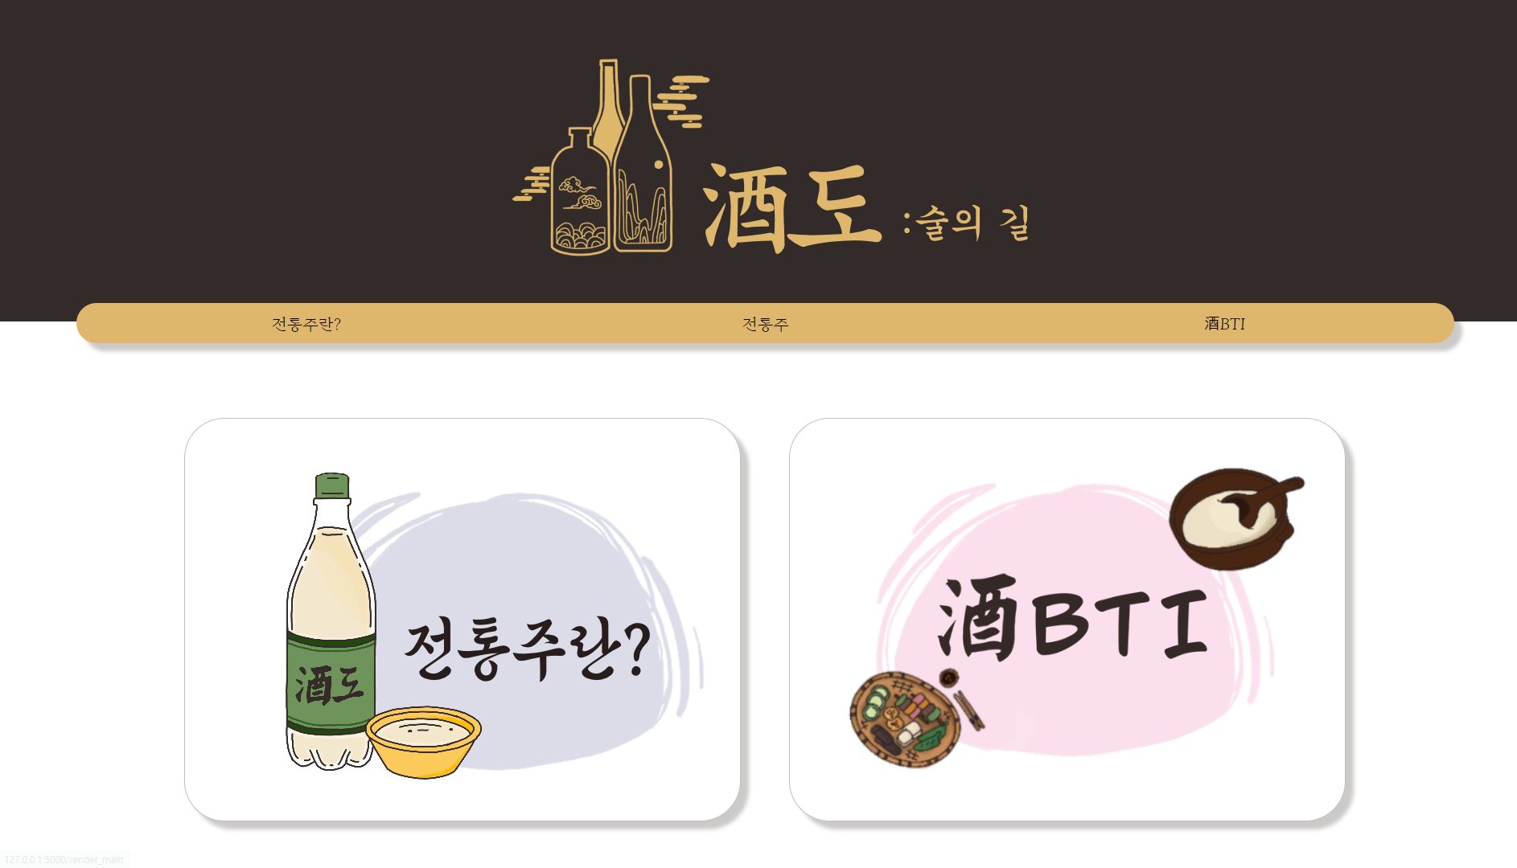
과제명
酒도 술의 길
(전통주 정보 제공 및 추천 사이트)
화면이름
메인화면
화면코드
render_main
작성자
팀장 – 이은솔 / 팀원 - 심유현
유의사항
-
화면설명
- 전통주란
- 전통주
- 酒BTI

Slide 5
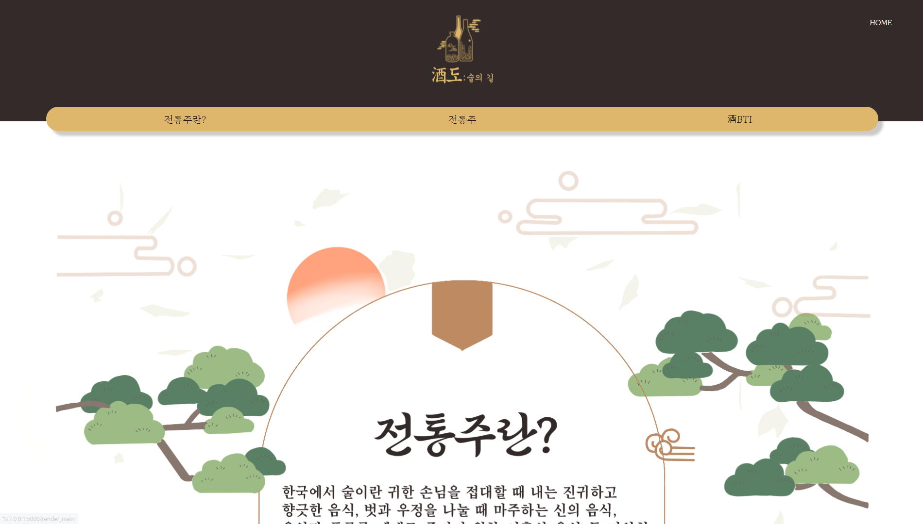
과제명
酒도 술의 길
(전통주 정보 제공 및 추천 사이트)
화면이름
전통주란?
이 공간에 설계한 화면을 넣어주세요
* 왼쪽, 하단에 기입하는 화면설명 관련
각 텍스트는 줄수와 영역을 꼭 지켜주세요
보셨다면 본 메시지는 지워주세요
화면코드
render_kor_drink
작성자
팀장 – 이은솔 / 팀원 - 심유현
유의사항
화면설명
- 전통주 개요

Slide 6
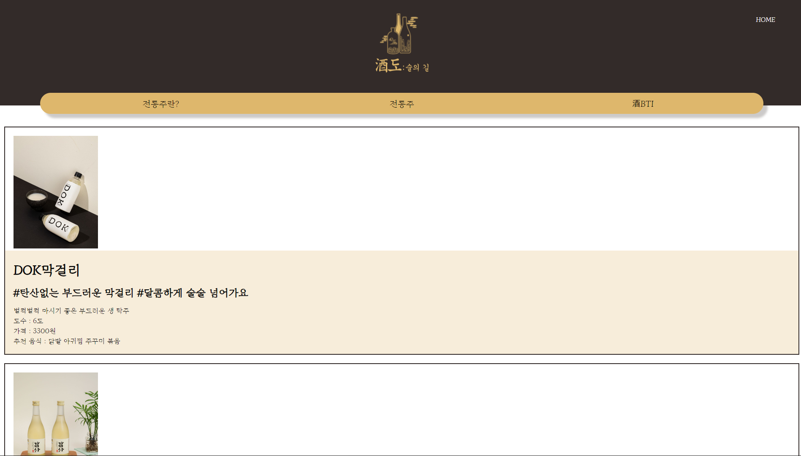
과제명
酒도 술의 길
(전통주 정보 제공 및 추천 사이트)
화면이름
전통주란?
화면코드
render_kor_type
작성자
팀장 – 이은솔 / 팀원 - 심유현
유의사항
화면설명
- 전통주 정보 출력

Slide 7
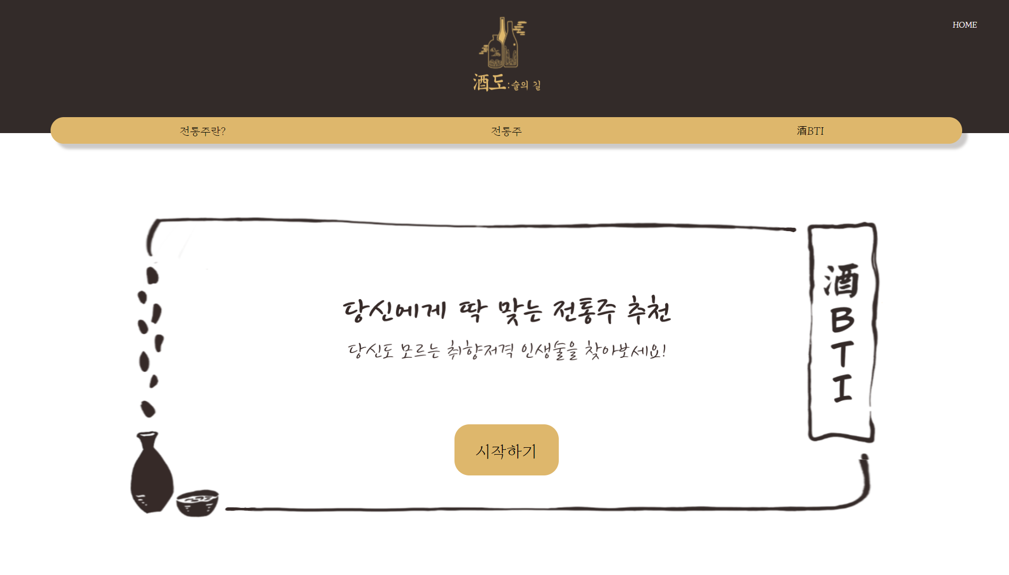
과제명
酒도 술의 길
(전통주 정보 제공 및 추천 사이트)
화면이름
전통주란?
화면코드
render_kor_intro
작성자
팀장 – 이은솔 / 팀원 - 심유현
유의사항
화면설명
- 酒BTI 시작 창

Slide 8
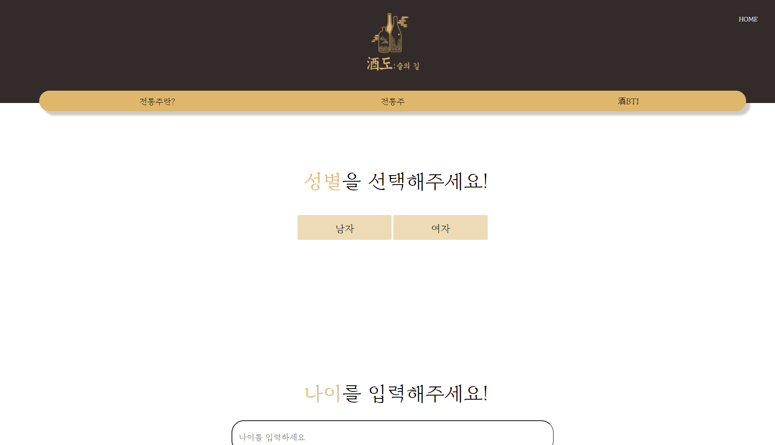
과제명
酒도 술의 길
(전통주 정보 제공 및 추천 사이트)
화면이름
전통주란?
화면코드
render_kor_total
작성자
팀장 – 이은솔 / 팀원 - 심유현
유의사항
- 나이, 도수, 가격 입력은 숫자로 입력하여야 한다.
화면설명
- 酒BTI 입력 창

Slide 9
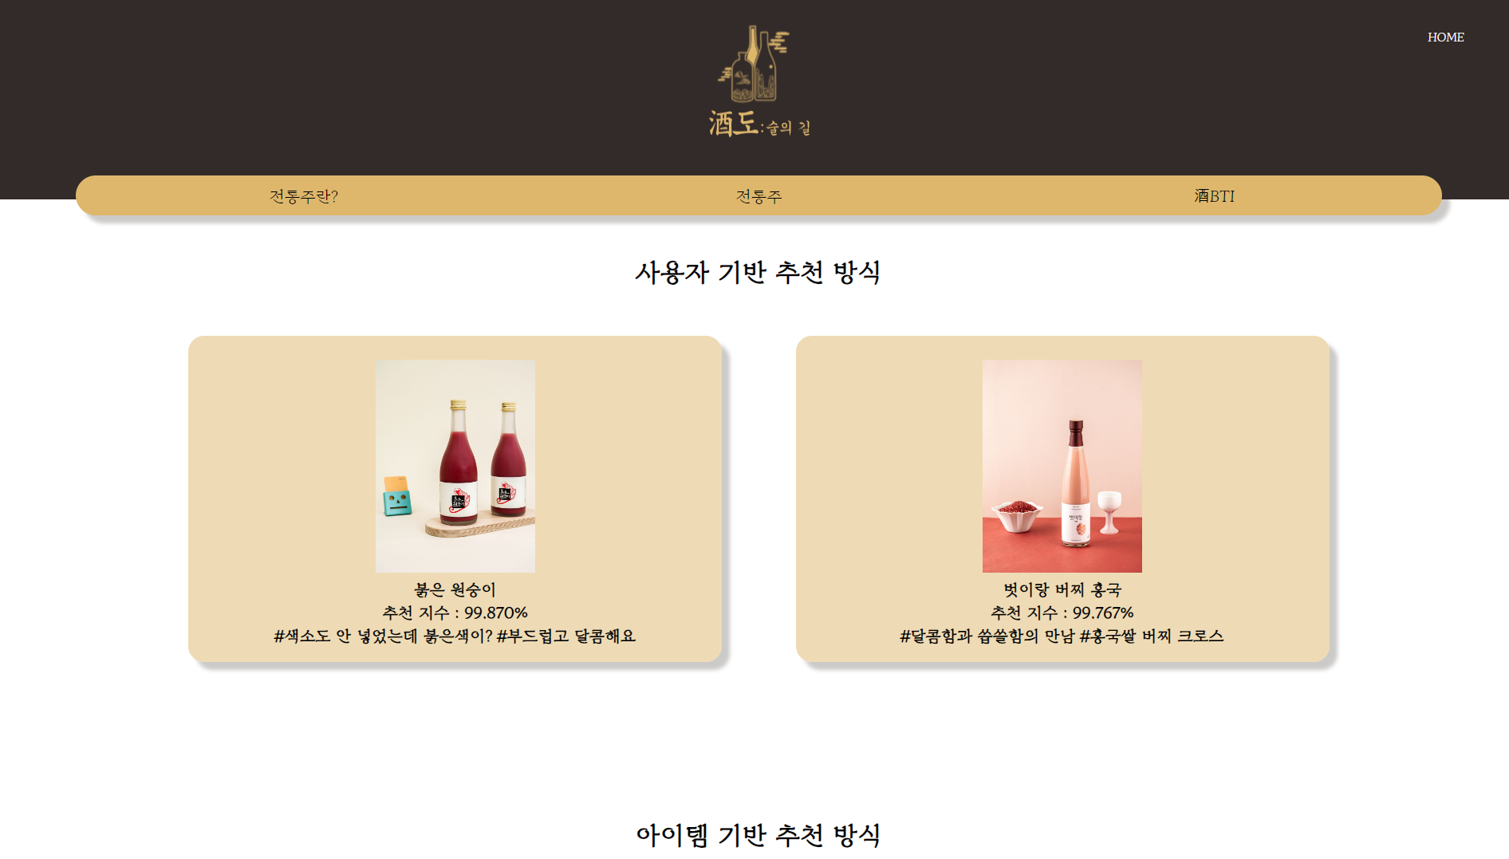
과제명
酒도 술의 길
(전통주 정보 제공 및 추천 사이트)
화면이름
전통주란?
화면코드
render_kor_result
작성자
팀장 – 이은솔 / 팀원 - 심유현
유의사항
화면설명
- 酒BTI 결과 창

